Slide 1

CARTERA VIGENTE

Slide 2

CARTERA VIGENTE RAMOS TÉCNICOS
CARTERA ACTIVA RAMOS TÉCNICOS 2022
AÑO | AUTOMÓVIL | PATRIMONIALES | PERSONAS | TOTAL
2022 | 343 | 256 | 11 | 610
TOTAL | 343 | 256 | 11 | 610

Slide 3
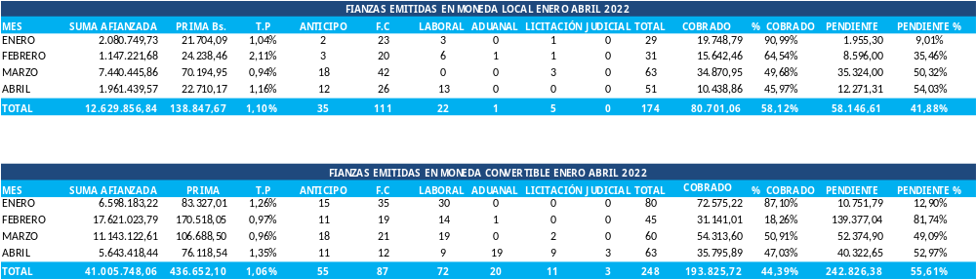
FIANZAS EMITIDAS AÑO 2022

